Slide 1
Hämeen kuntien ilmastotyön spurtti - HÄSPI
Vastuutaho: Hämeen liitto
Kokonaissumma: 120 000 €
Avustusosuus: 84 000€
Aikataulu: 1/2022-3/2023
Hämeen kuntien ilmastotyön spurtti, HÄSPI - Hämeen liitto (hameenliitto.fi)
Lisätietoja: Paula Mustonen
Paula.mustonen@hame.fi
Hankkeen toimenpiteet:
Kuntien ilmastotyötä vauhditettiin vertaisoppimiseen ja sparraukseen pohjautuvassa Ilmastotyön foorumissa. Osallistuneet kunnat kokivat yhteiset tapaamiset ja asiantuntijasparraukset erittäin vaikuttavina. Kuntien kyky ja halu ilmastoasioiden edistämiseen kohosi merkittävästi hankkeen aikana.
Kirjoitettiin kuuden hankkeen ideapaperit tulevia hankehakuja varten
Toteutettiin ilmastoriskikävelyt kuntien asukkaille ja päättäjille Forssassa ja Riihimäellä ja laadittiin ohje ilmastoriskikävelyiden toteuttamiseksi.

Slide 2
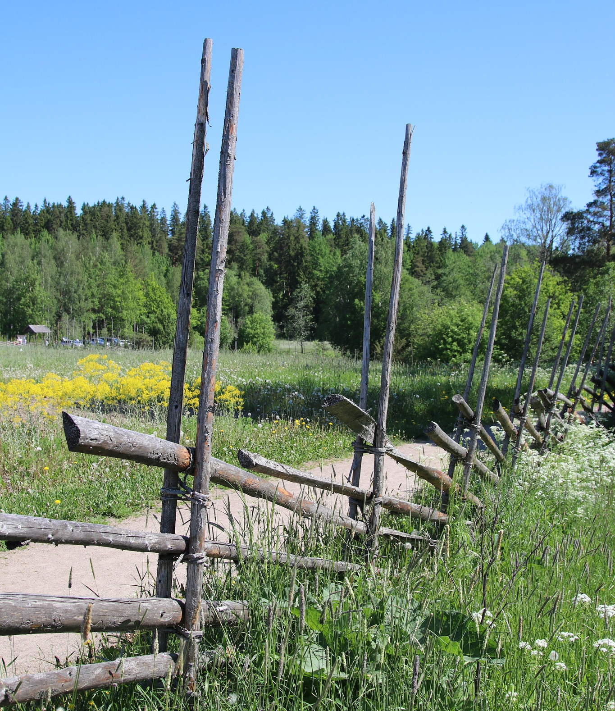
”
Verkostoilla ja vertaisoppimisella on tärkeä rooli kuntien onnistuneessa ilmastotyössä.

